Slide 1
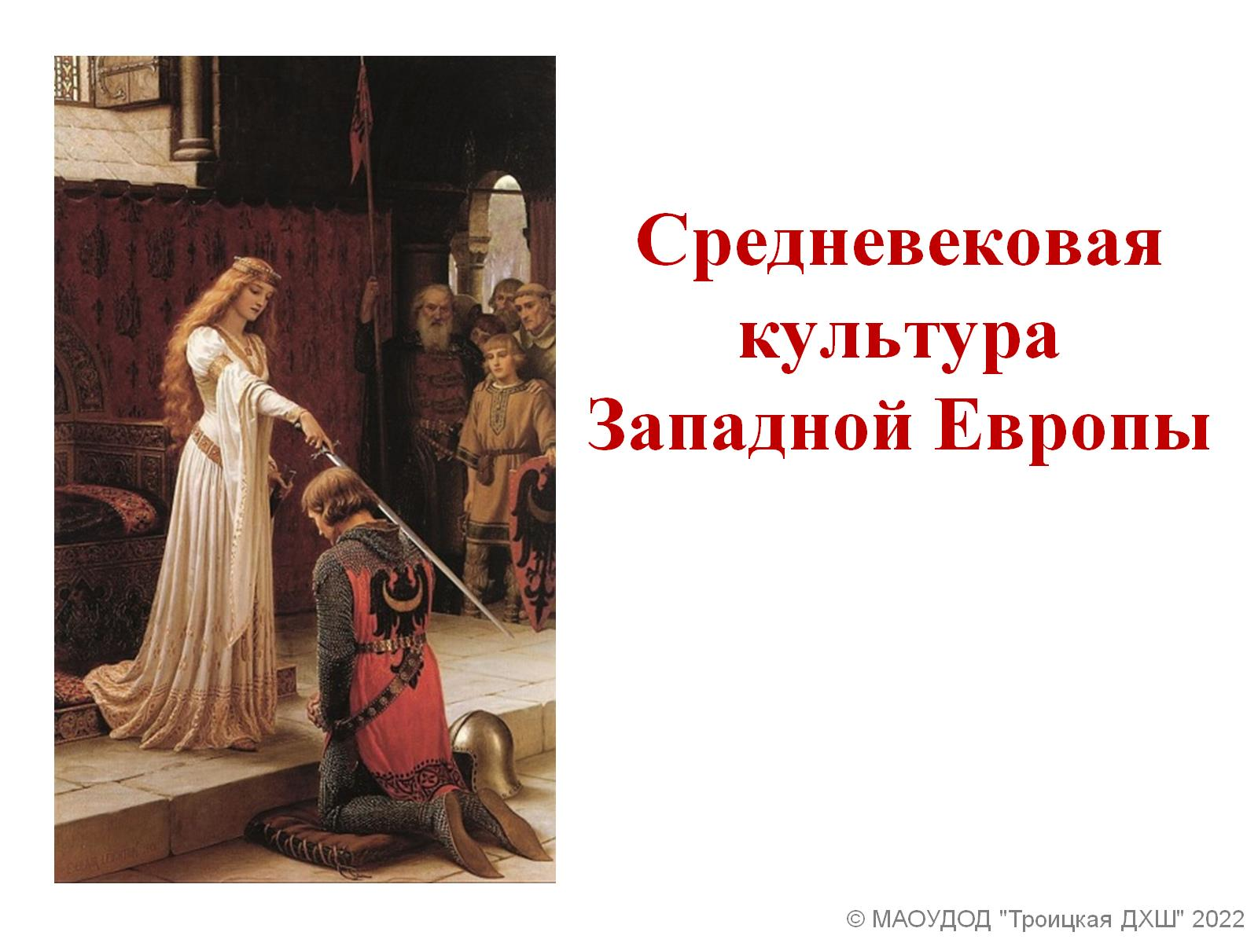
Средневековая культура Западной Европы

Slide 2
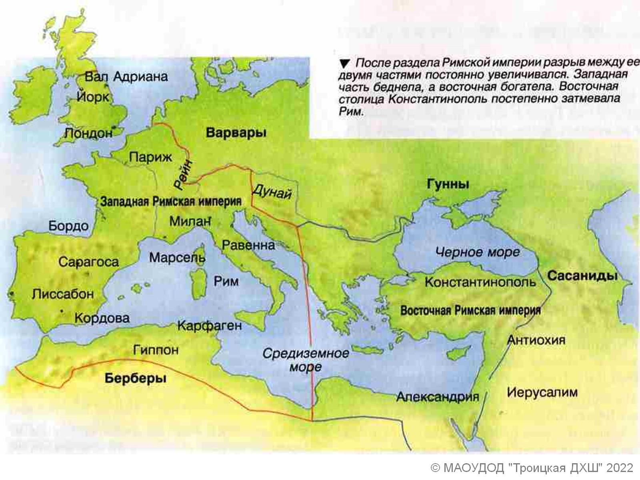

Slide 3
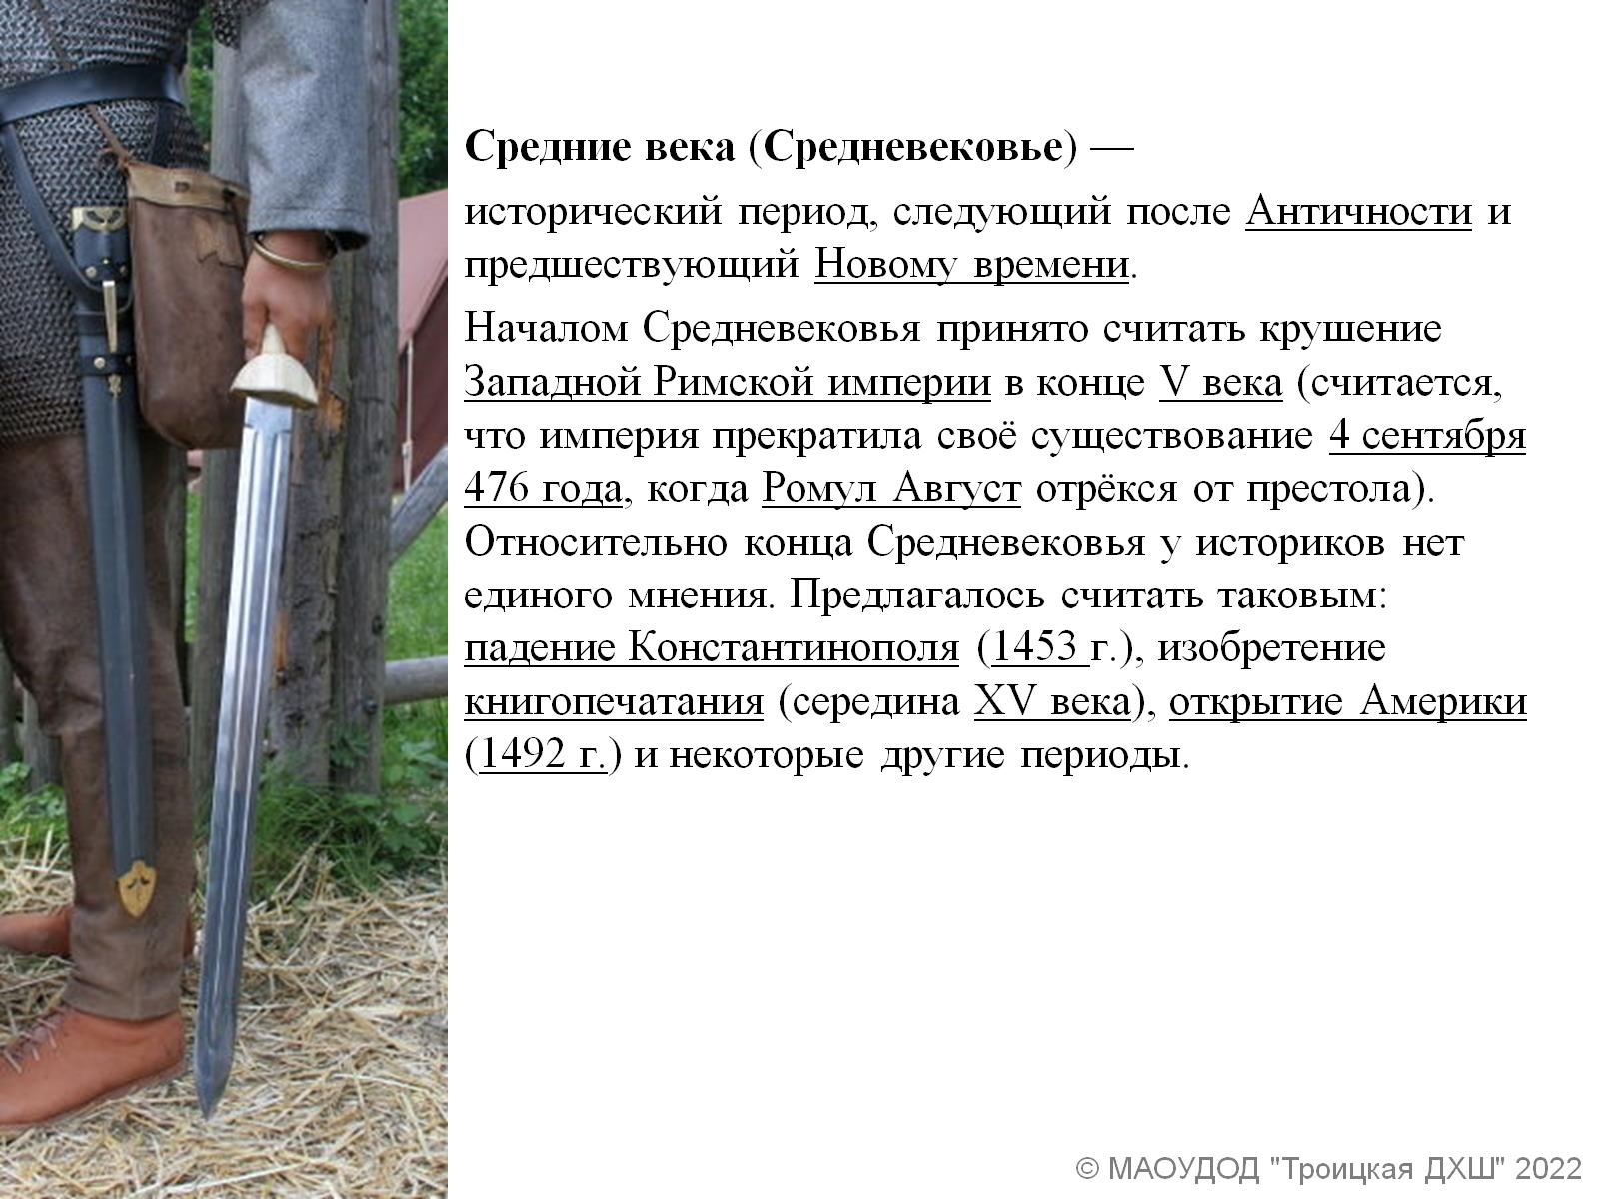

Slide 4
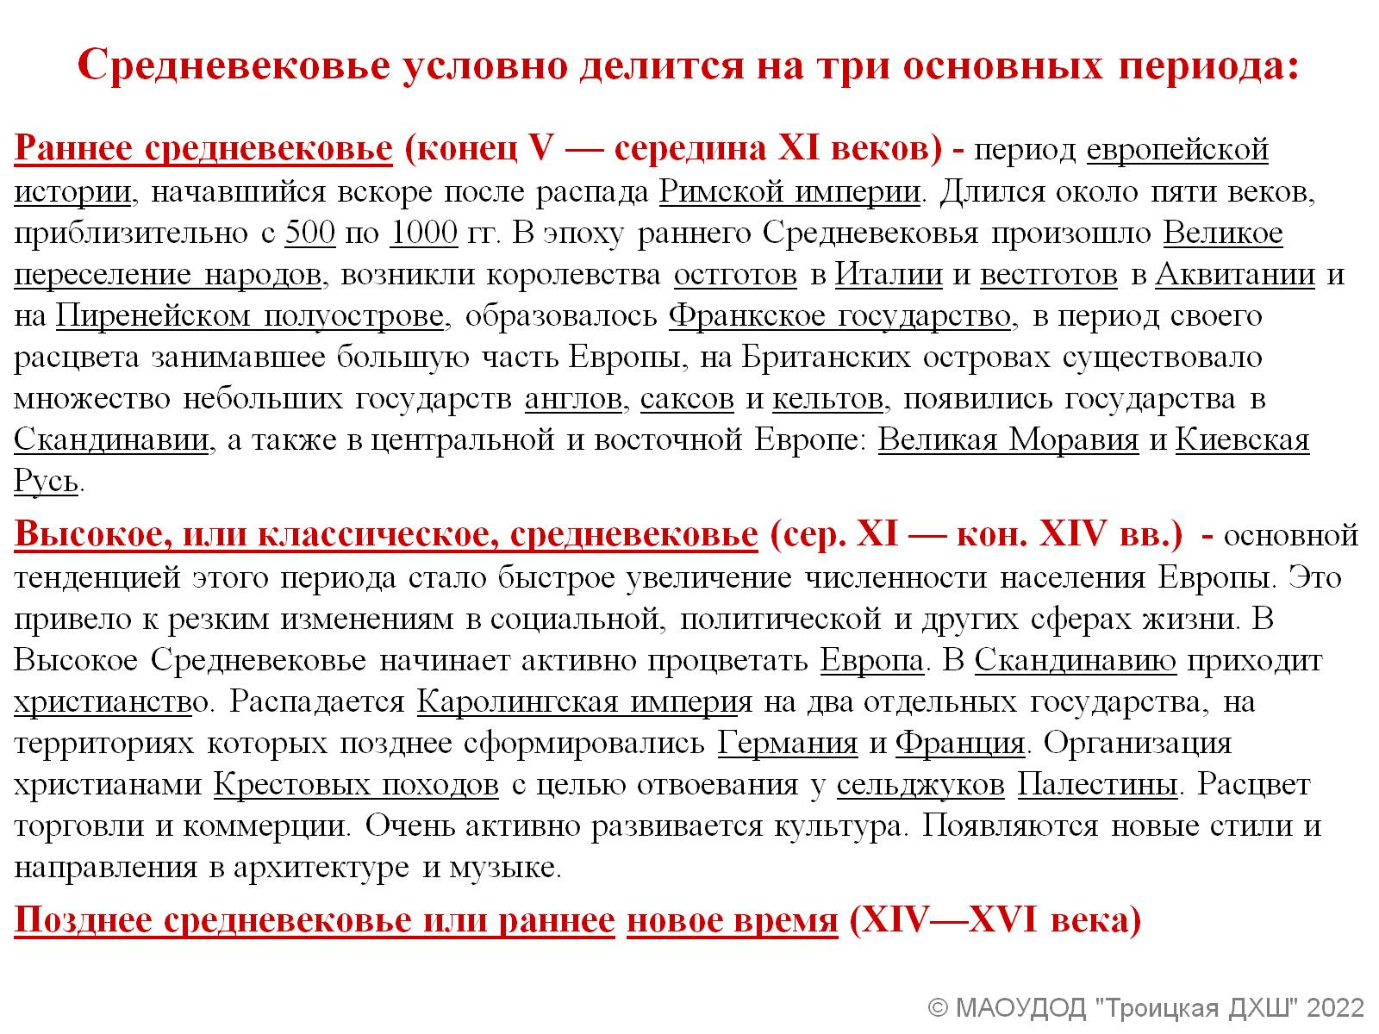
Средневековье условно делится на три основных периода:

Slide 5
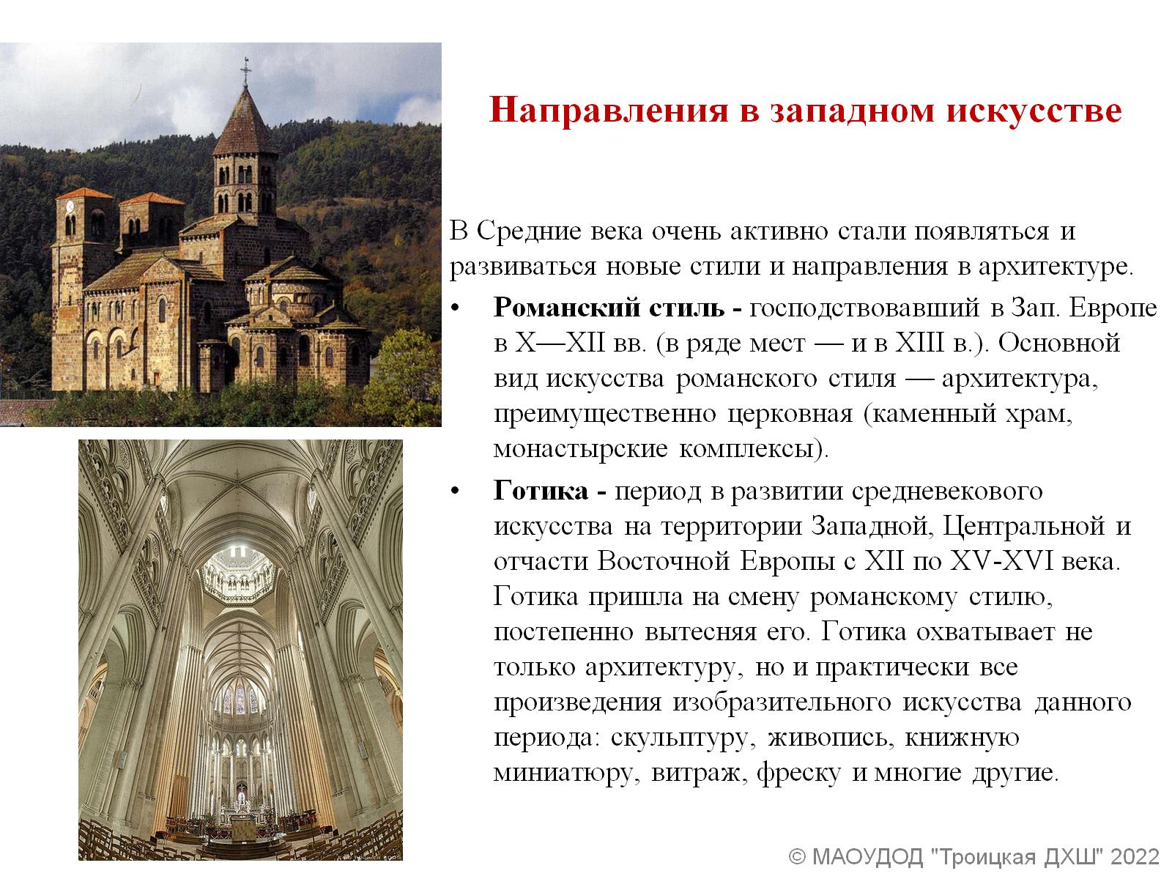
Направления в западном искусстве

Slide 6
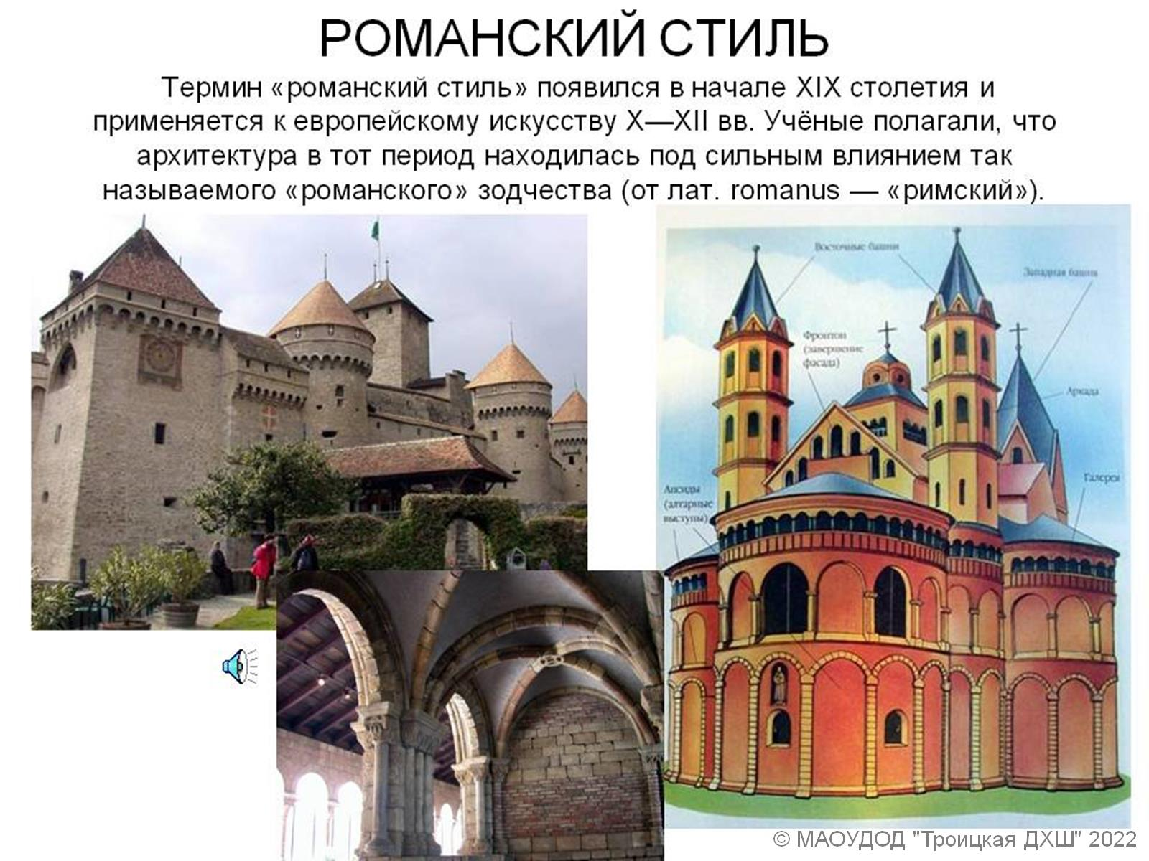

Slide 7
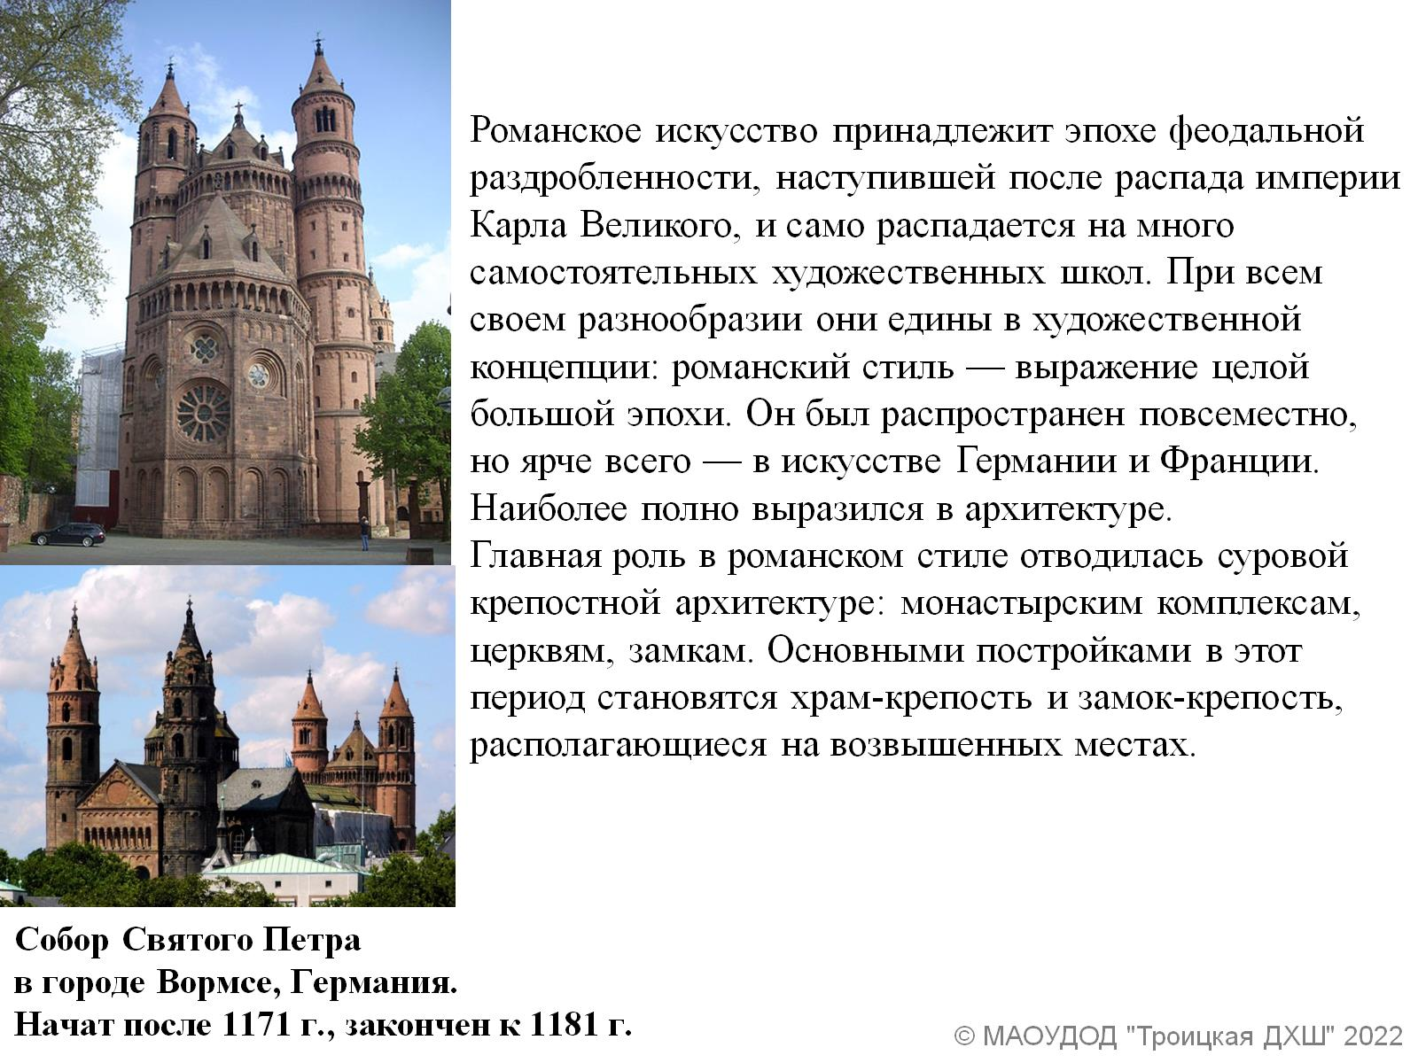
Собор Святого Петра в городе Вормсе, Германия. Начат после 1171 г., закончен к 1181 г.

Slide 8
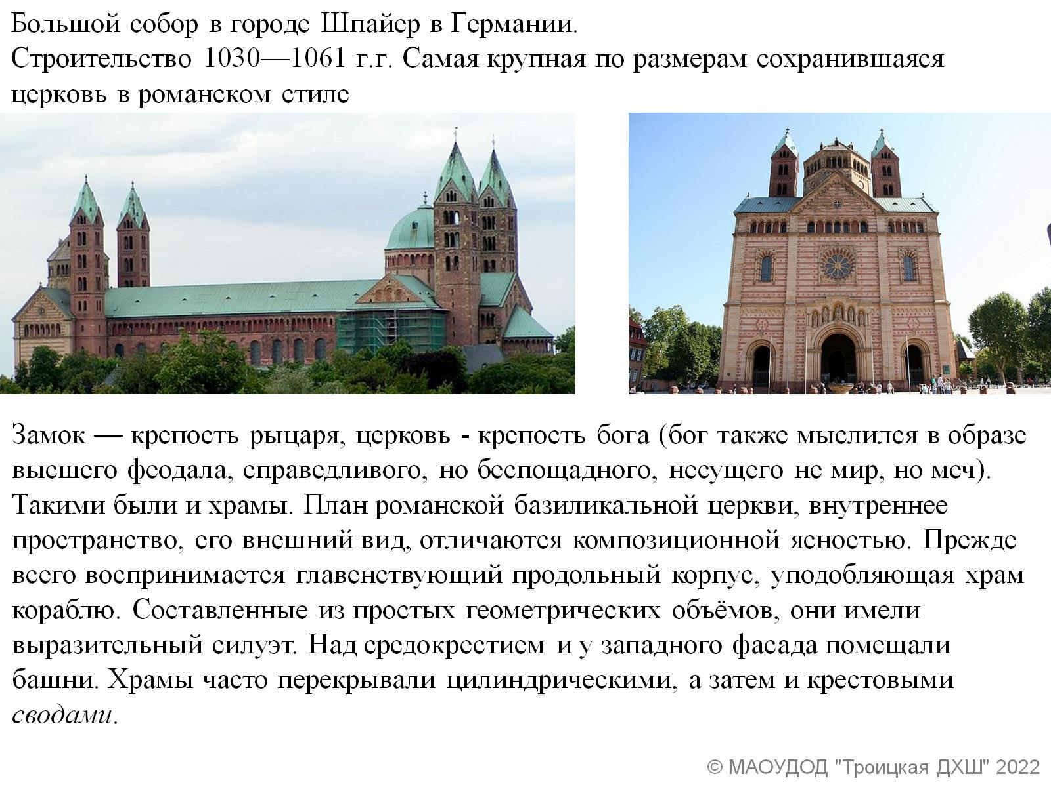
Большой собор в городе Шпайер в Германии. Строительство 1030—1061 г.г. Самая крупная по размерам сохранившаяся церковь в романском стиле

Slide 9
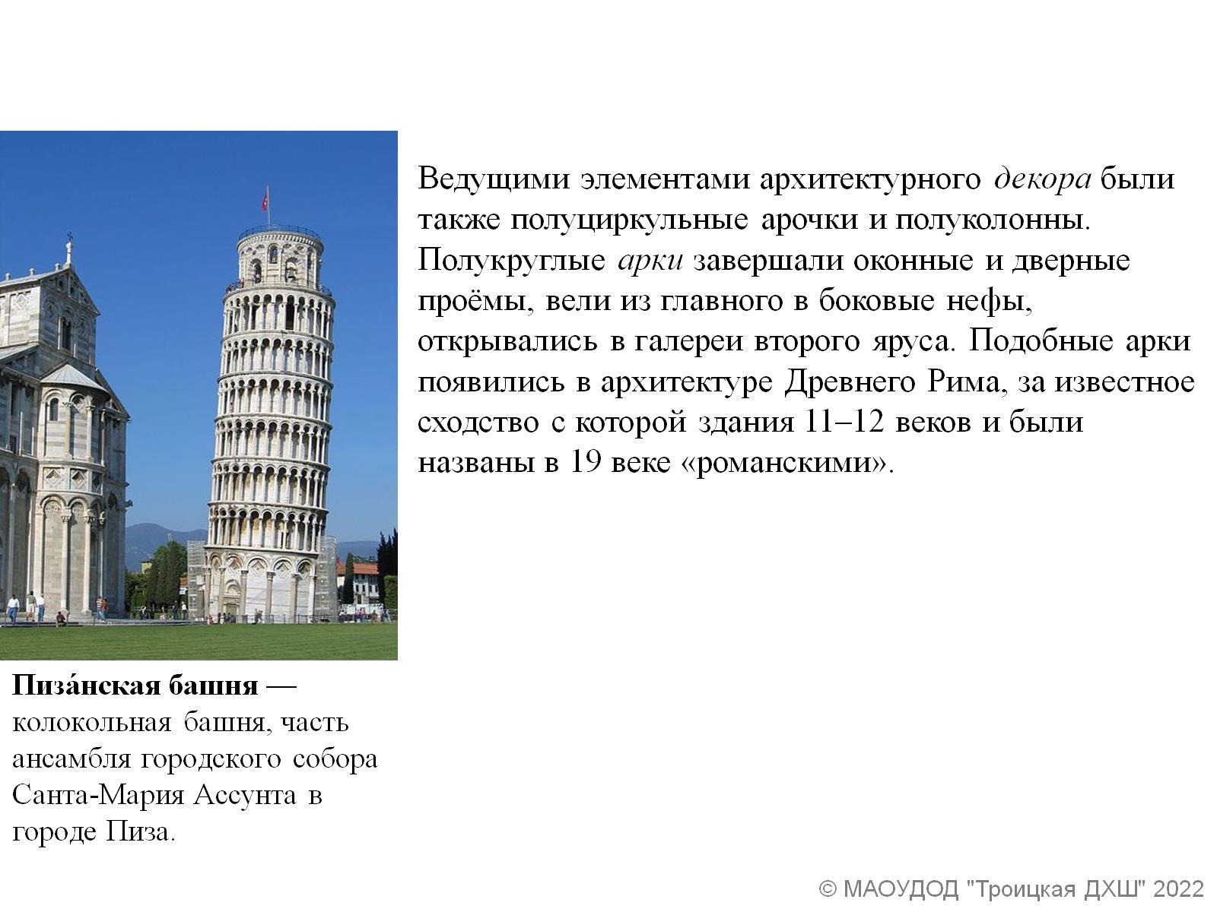
Пиза́нская башня — колокольная башня, часть ансамбля городского собора Санта-Мария Ассунта в городе Пиза.

Slide 10
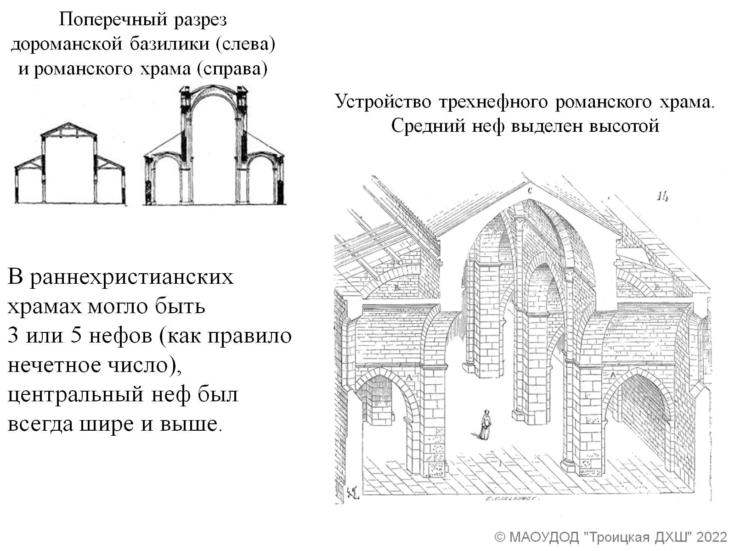
Поперечный разрез дороманской базилики (слева) и романского храма (справа)

Slide 11
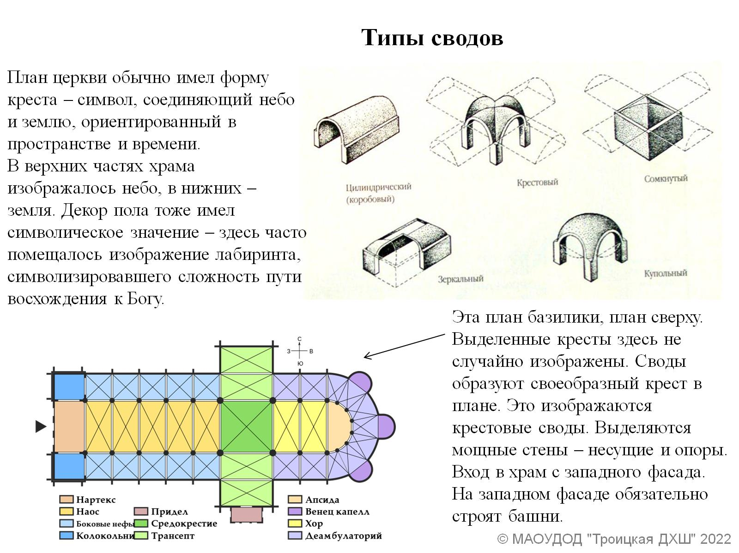

Slide 12
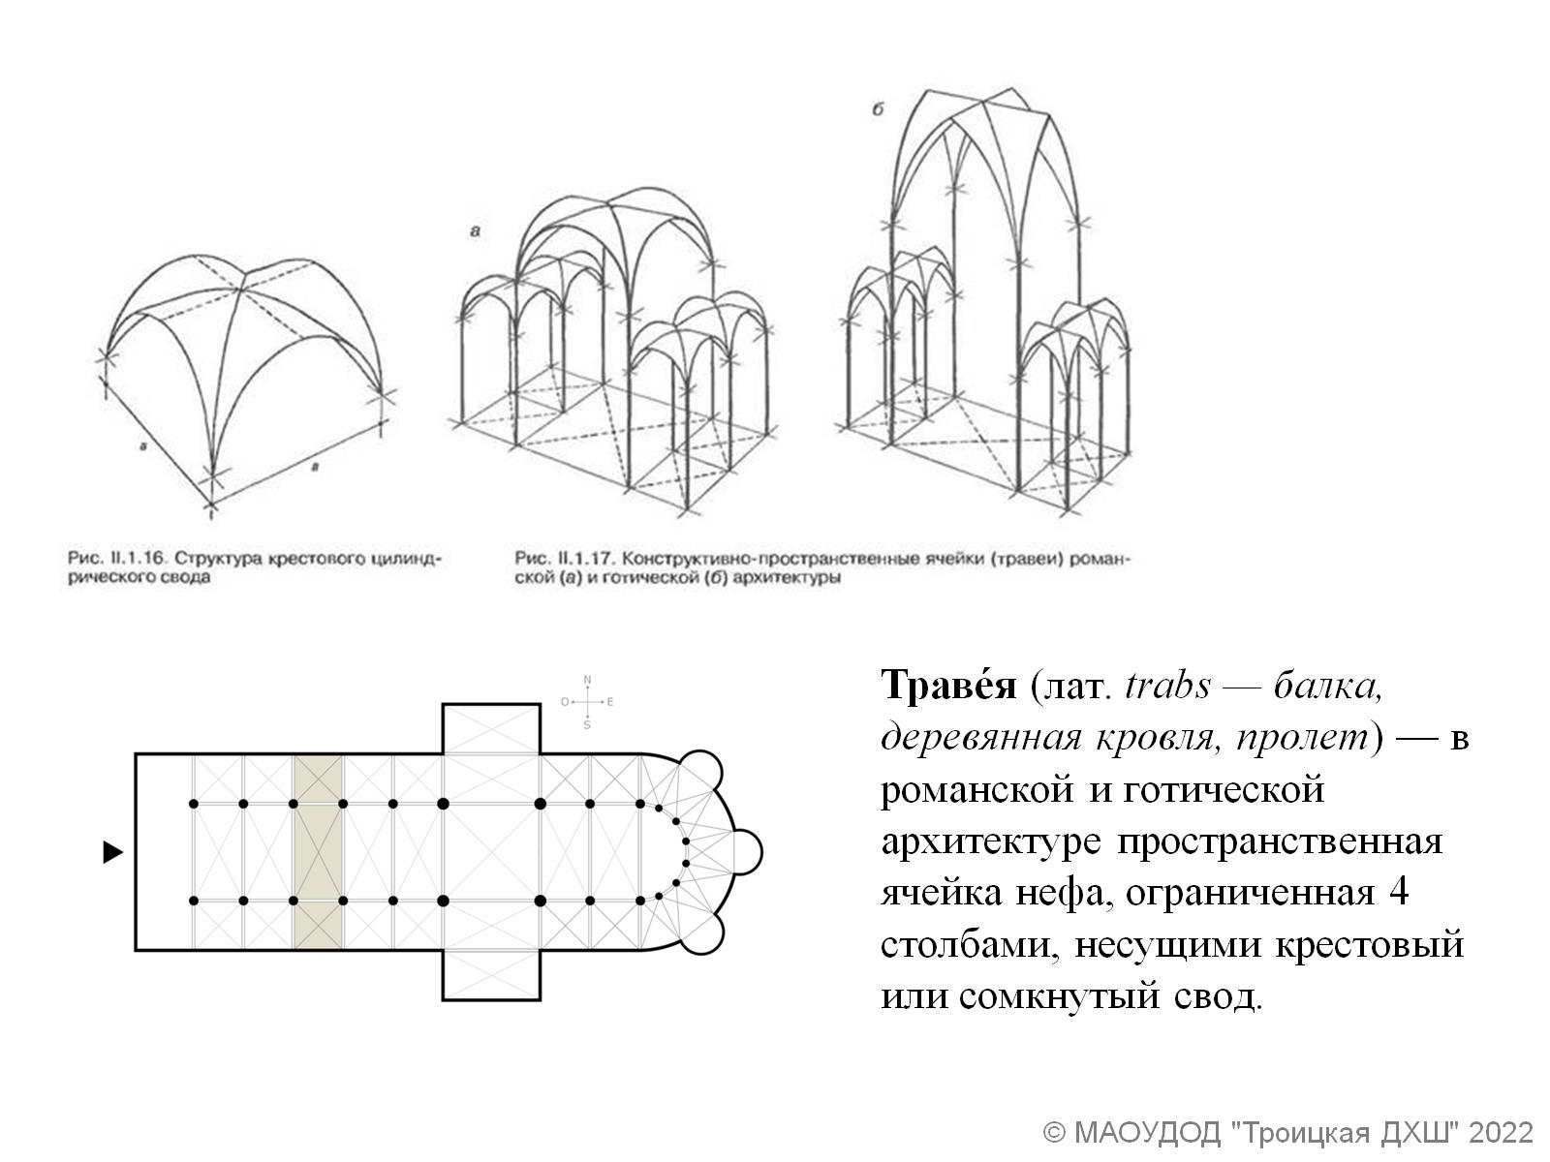
Траве́я (лат. trabs — балка, деревянная кровля, пролет) — в романской и готической архитектуре пространственная ячейка нефа, ограниченная 4 столбами, несущими крестовый или сомкнутый свод.

Slide 13
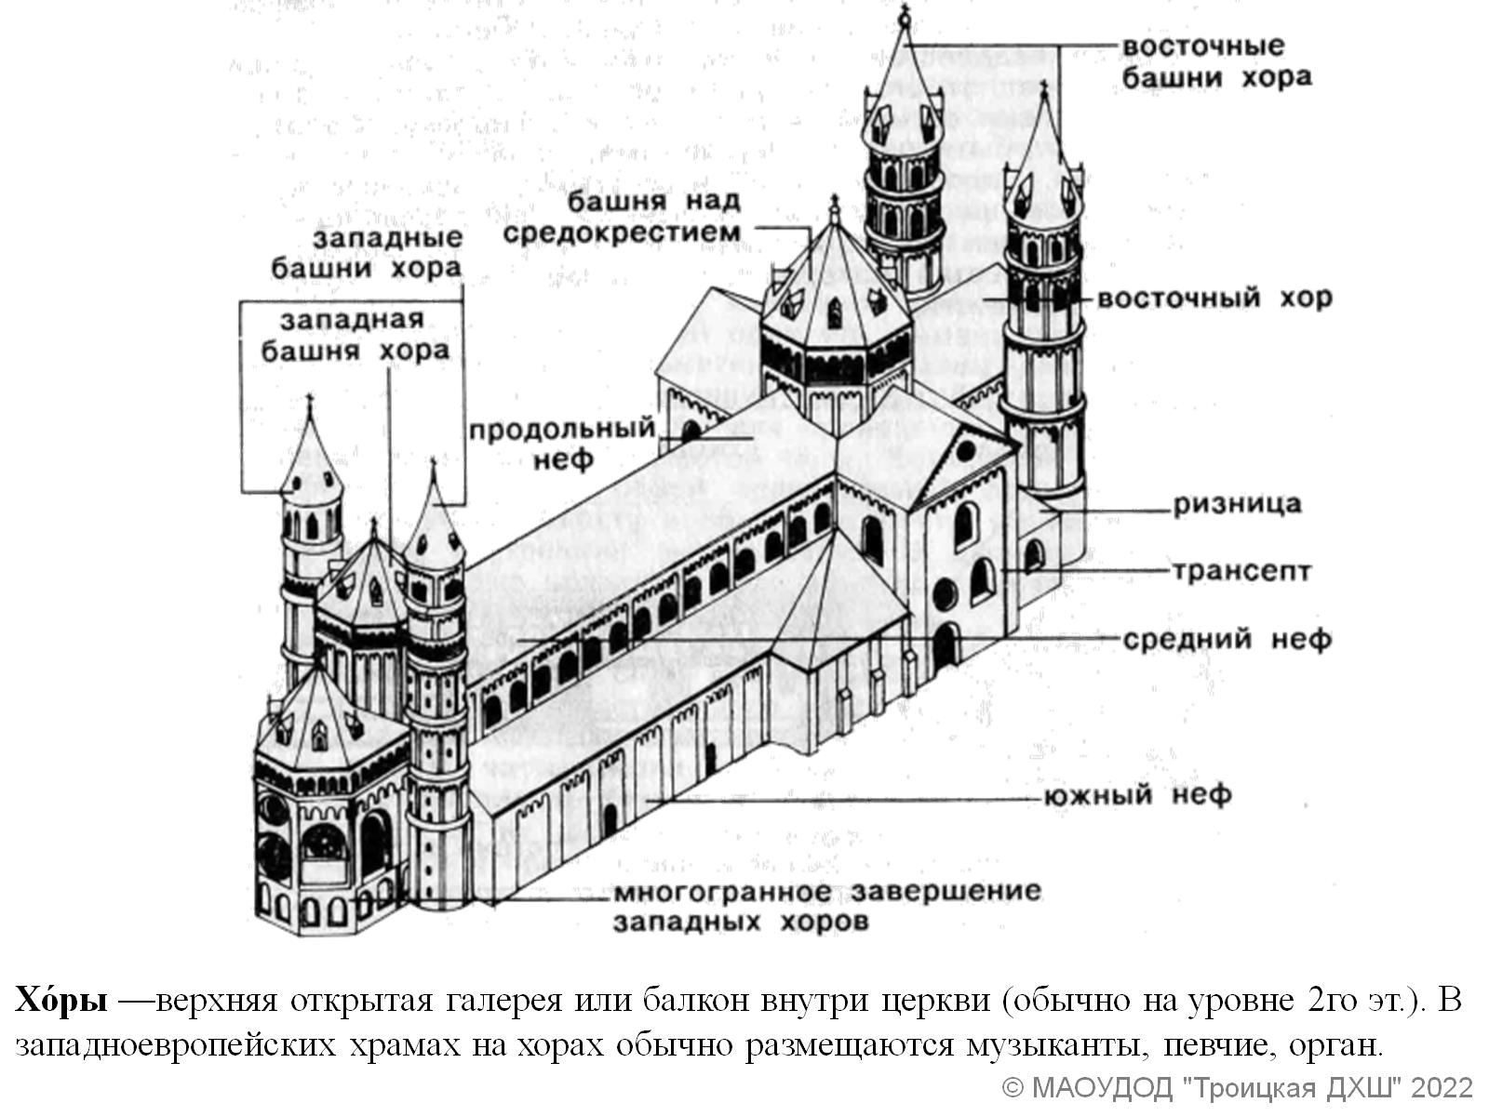

Slide 14
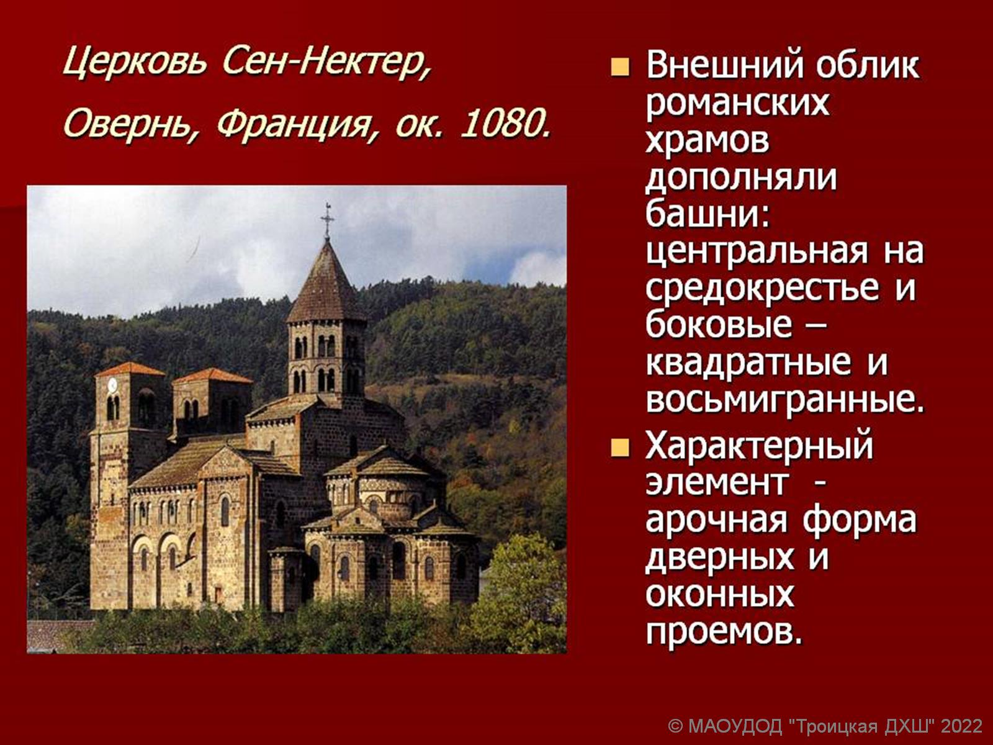

Slide 15
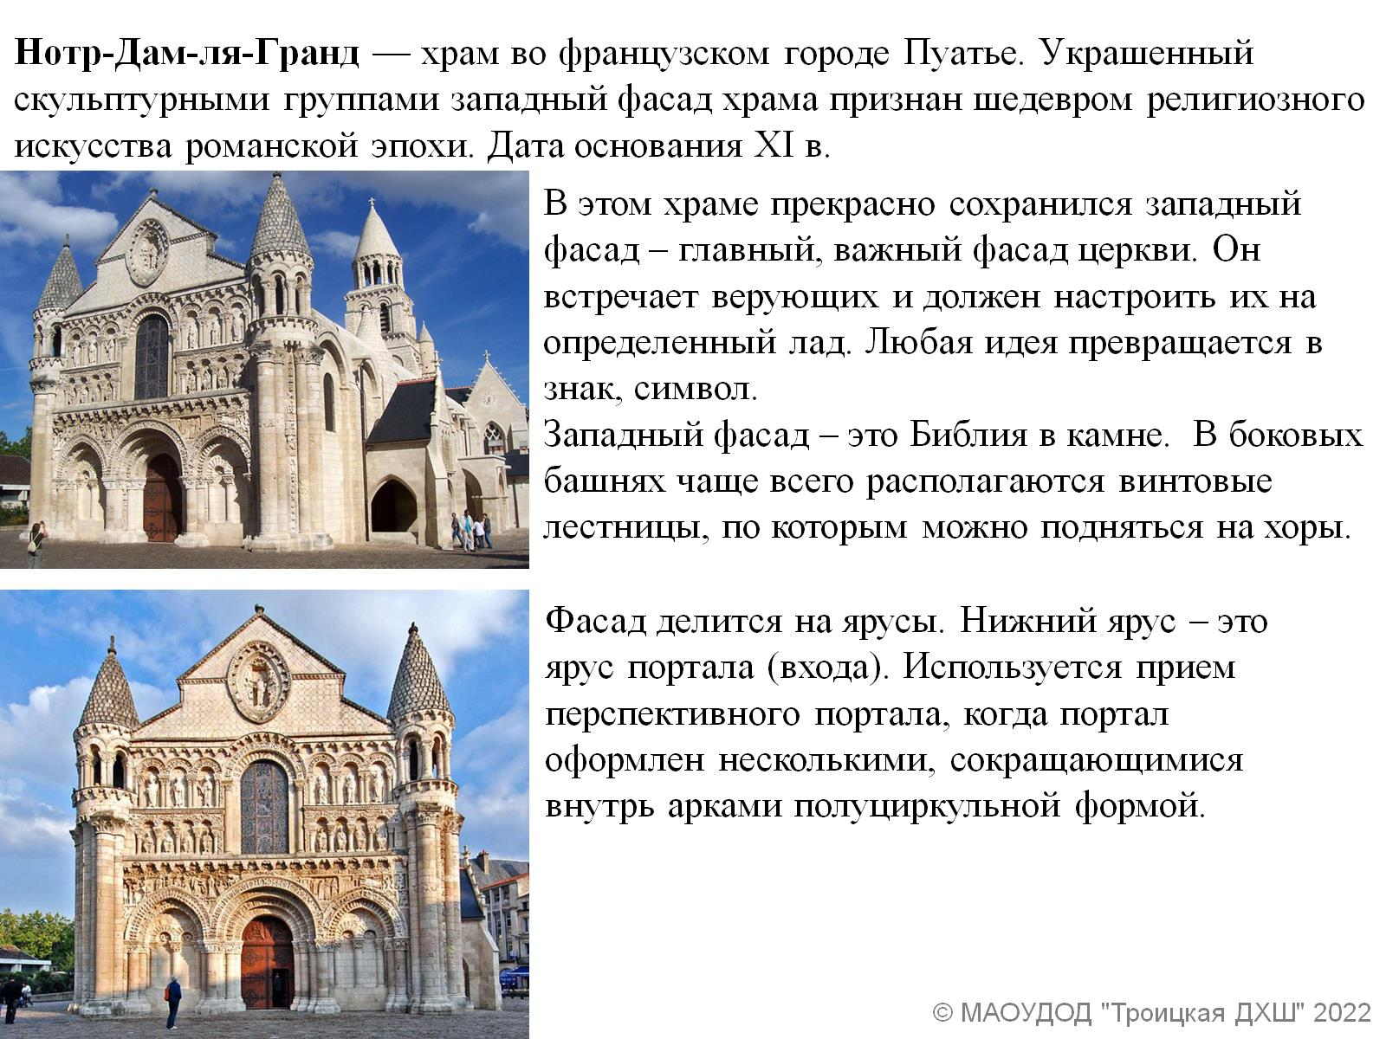
Нотр-Дам-ля-Гранд — храм во французском городе Пуатье. Украшенный скульптурными группами западный фасад храма признан шедевром религиозного искусства романской эпохи. Дата основания XI в.

Slide 16
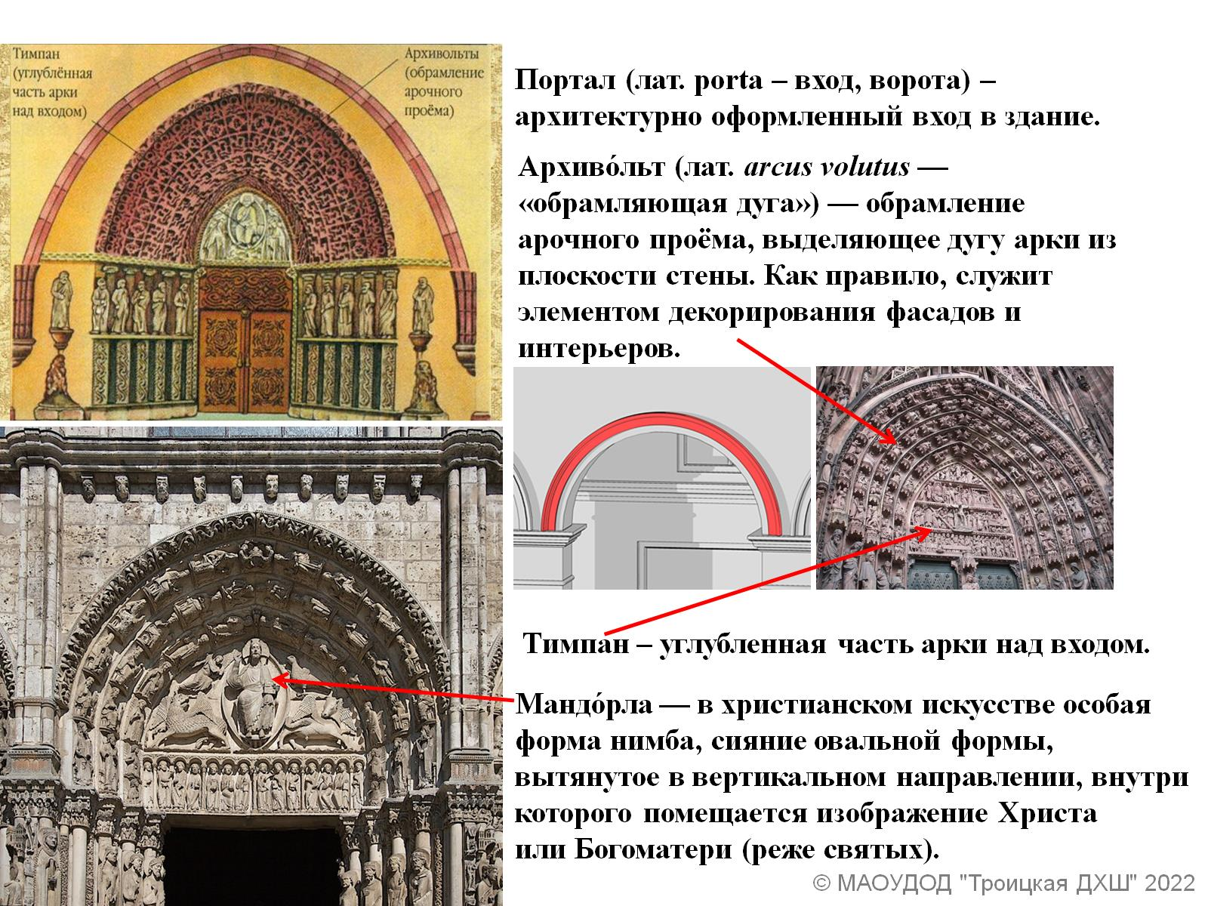

Slide 17
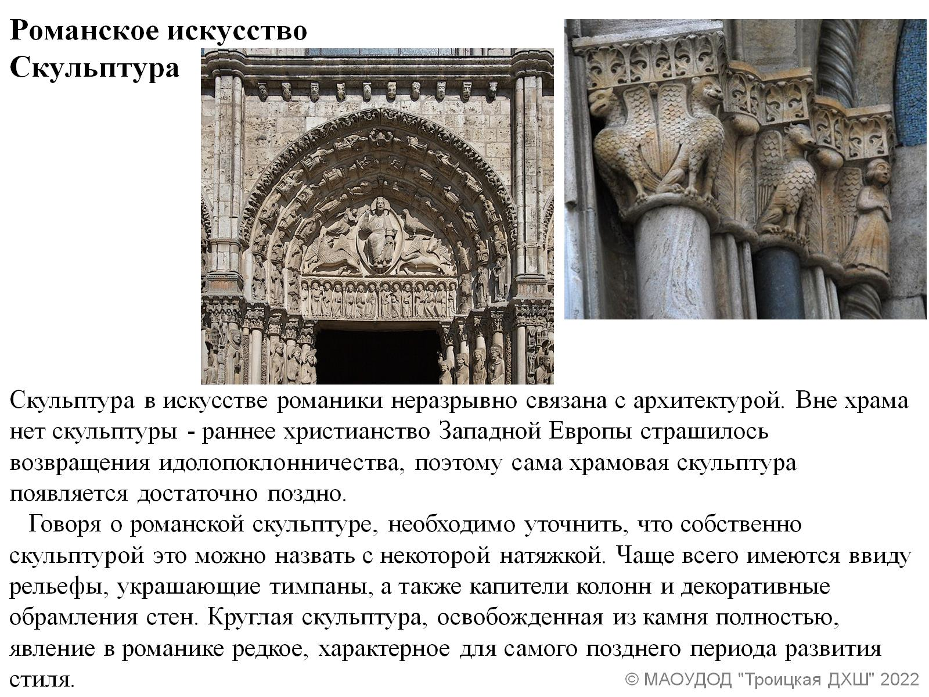
Романское искусство Скульптура

Slide 18
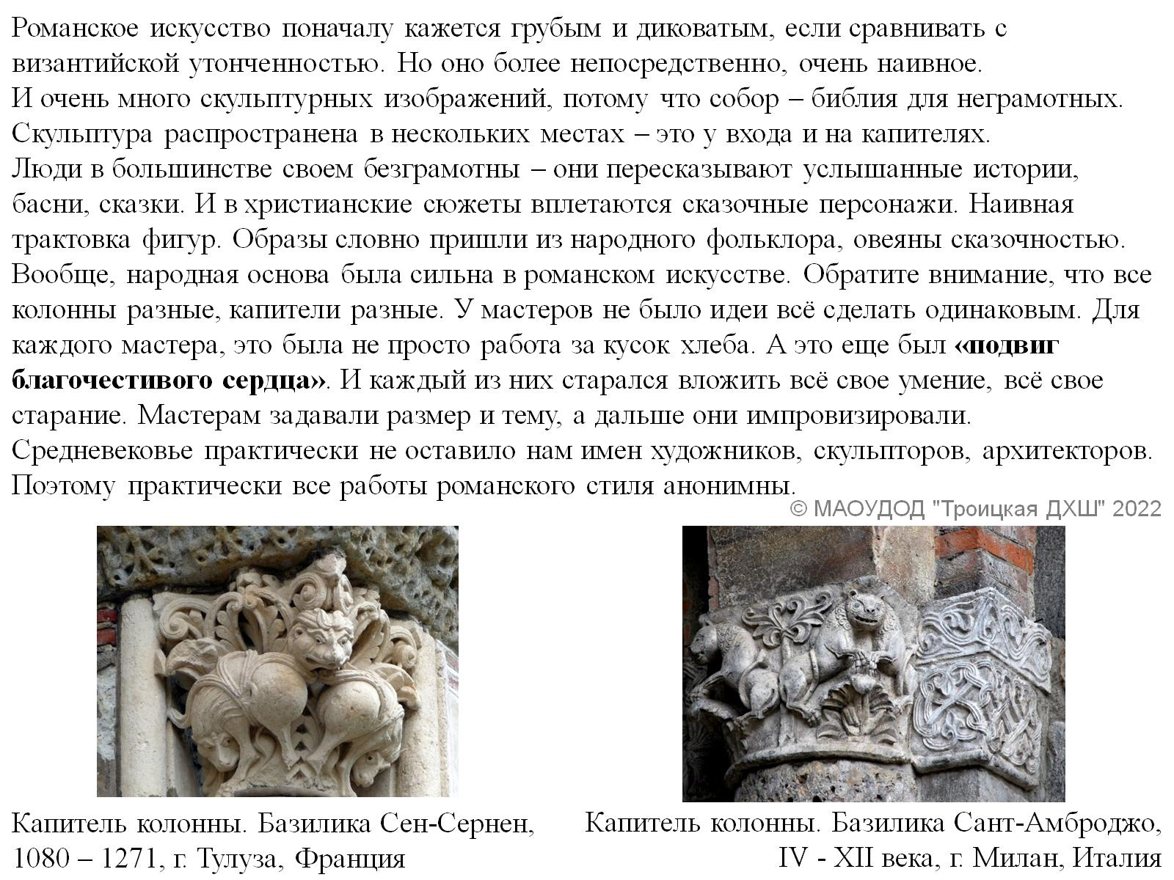

Slide 19
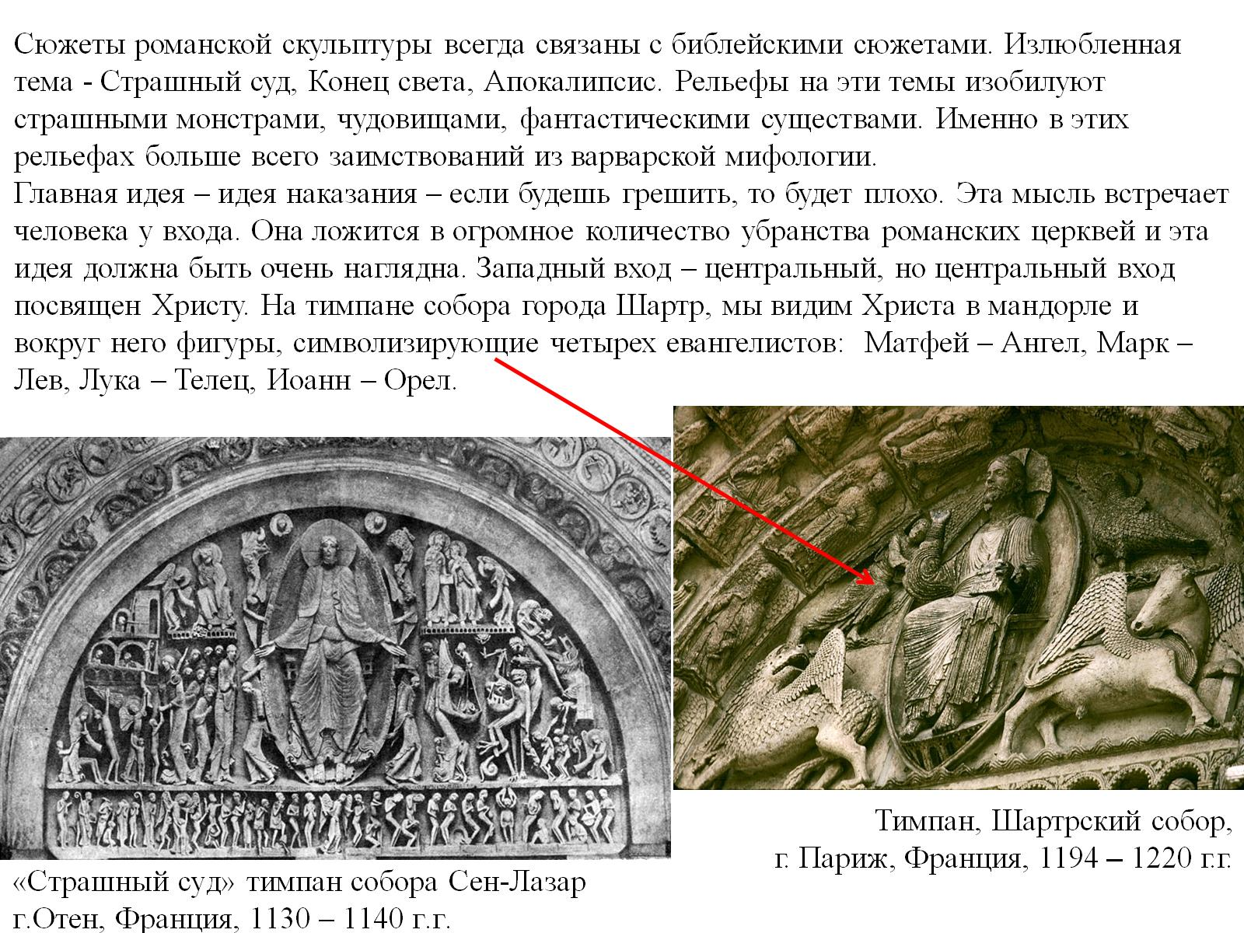
«Страшный суд» тимпан собора Сен-Лазар г.Отен, Франция, 1130 – 1140 г.г.

Slide 20
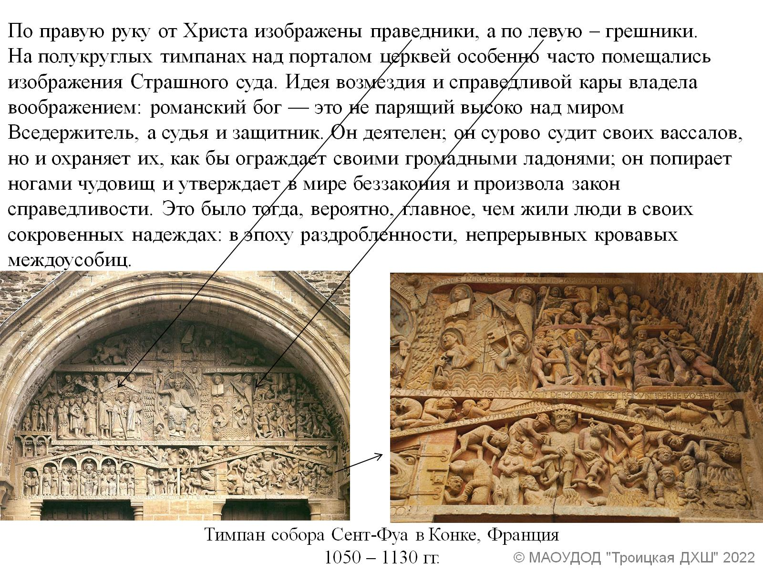

Slide 21
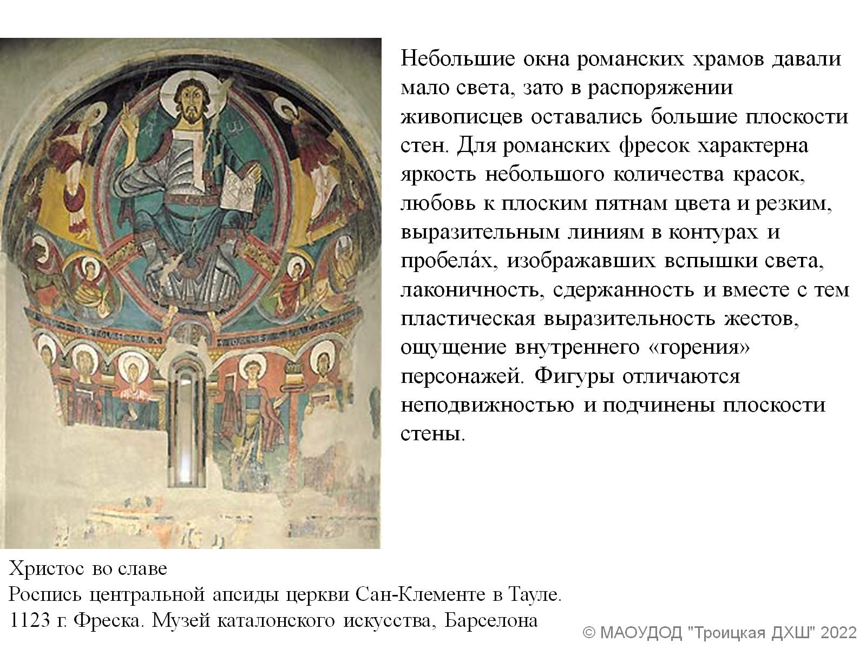

Slide 22
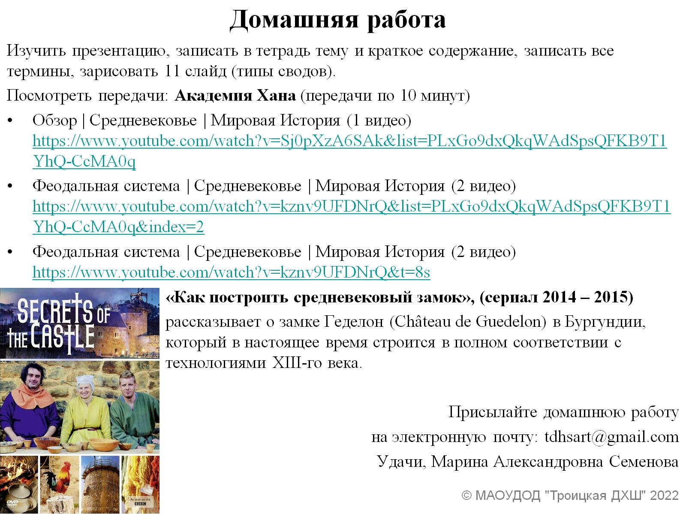
Домашняя работа

